Slide 1
Studiebarometeret: Sei kva du meiner om studieprogrammet ditt!
Den nasjonale undersøkelsen av studentenes oppfatning om kvalitet i utdanningen

Slide 3
Studiebarometeret
Nasjonal undersøking som spør studentane korleis dei oppfattar kvaliteten på sitt eige studieprogram
Undersøkinga blir kvart år sendt ut til andreårs bachelorstudentar, andreårs masterstudentar og femteårsstudentar på utdanningar som er 5 år eller lengre: ca. 1800 studieprogram
Resultata blir publisert på studiebarometeret.no

Slide 4
NOKUT
NOKUT utfører undersøkinga på oppdrag frå Kunnskapsdepartementet
NOKUT arbeider for at studentane skal få den kvaliteten i utdanninga dei har krav på

Slide 5
Vi vil vite kva studentane meiner om:
Undervising og rettleiing
Motivasjon
Forventingar
Studieinnsats
Studie- og læringsmiljø
Arbeidslivsrelevans

Slide 6
Korleis svara på undersøkinga?
Ei personleg lenke til undersøkinga blir spreidd til andre- og femteårsstudentane via e-post frå 22. oktober
Studentar som ikkje svarar, vil få SMS og eventuelt ny e-post med lenkje til spørjeskjema
Opplysningane vil bli behandla konfidensielt og vil ikkje bli publisert på ein måte som kan identifisere enkeltpersonar

Slide 7
Kvifor Studiebarometeret?
Gir studanter moglegheit til å påvirke eige studieprogram
Studentane er ei viktig stemme i arbeidet med å forbetre studiekvaliteten!
Gir nyttig informasjon til lærestaden om studentane si oppleving av studiekvaliteten
Gjer det mogleg å samanlikne eige studieprogram med tilsvarande program ved andre norske lærestadar

Slide 8
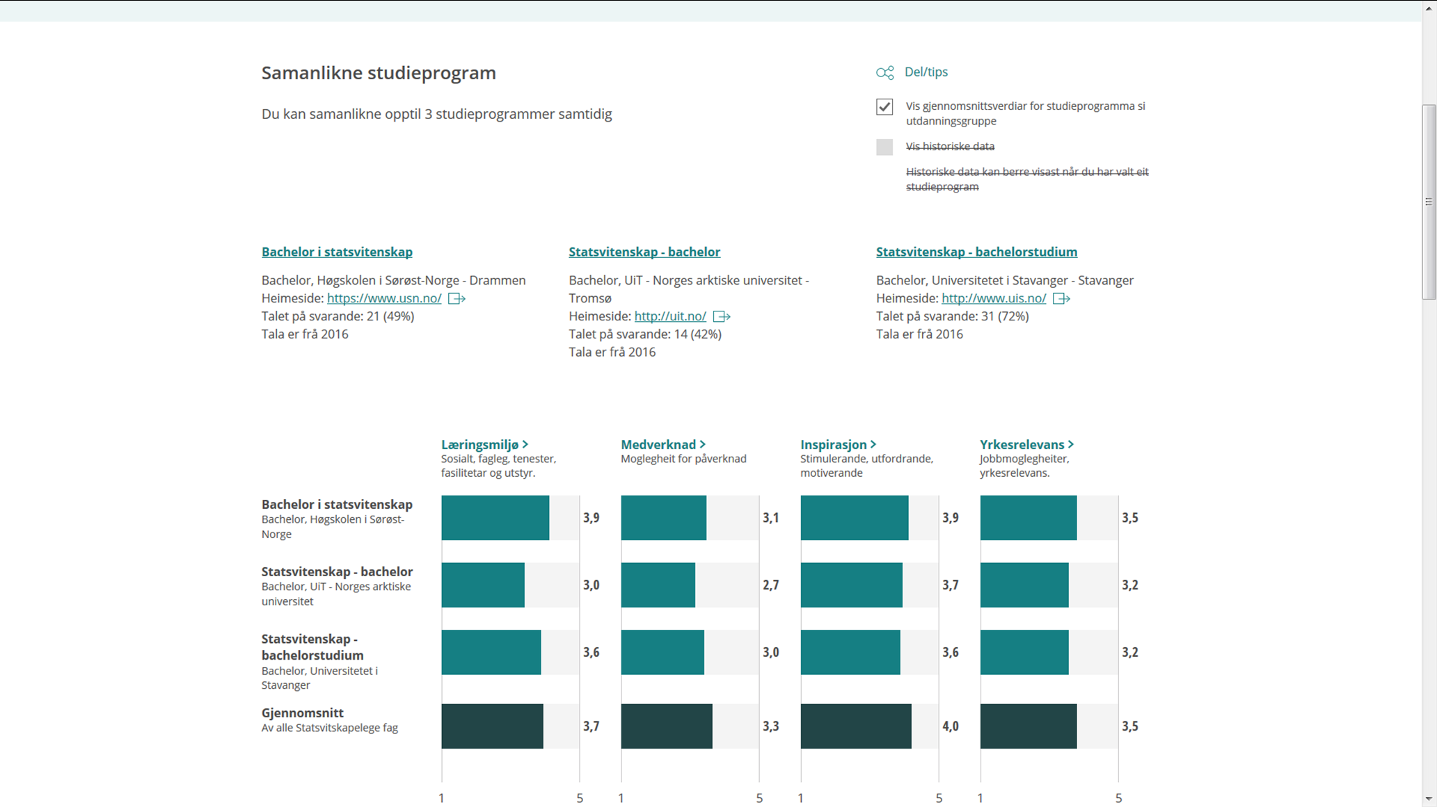

Slide 9
Høg svarprosent er viktig!
For at programmet ditt skal visast i portalen
For at universitet og høgskular skal få korrekt informasjon om studiekvalitet
Studentane si stemme er viktig!

Slide 10
Tips for å få fleire til å svare
Informér studentane om undersøkinga i undervisninga
Tett samarbeid med studentrepresentantar og tilsette om spreiing av informasjon aukar svarprosenten!
Sprei informasjon på interne informasjonskanalar
Alle som svarar på undersøkinga, er med i trekkinga av 5 gåvekort på 5000 kroner og 15 gåvekort på 1000 kroner
Skap konkurranseklima på institusjonen
Kake til program/avdeling med høgst svarprosent

Slide 12
Meir informasjon?
NOKUT kan informere om Studiebarometeret på institusjonen din!
Les meir om undersøkinga på: http://studiebarometeret.no
Fleire spørsmål? Kontakt gjerne NOKUT på e-post: studiebarometeret@nokut.no

